Slide 1
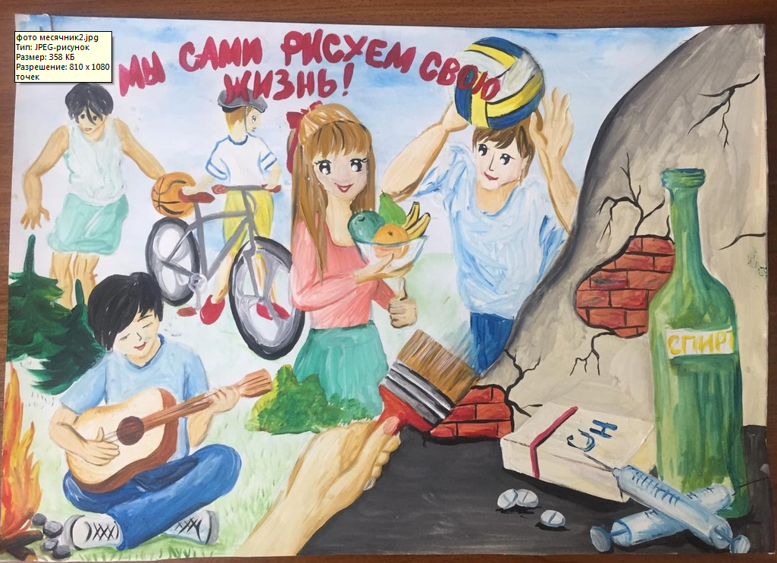
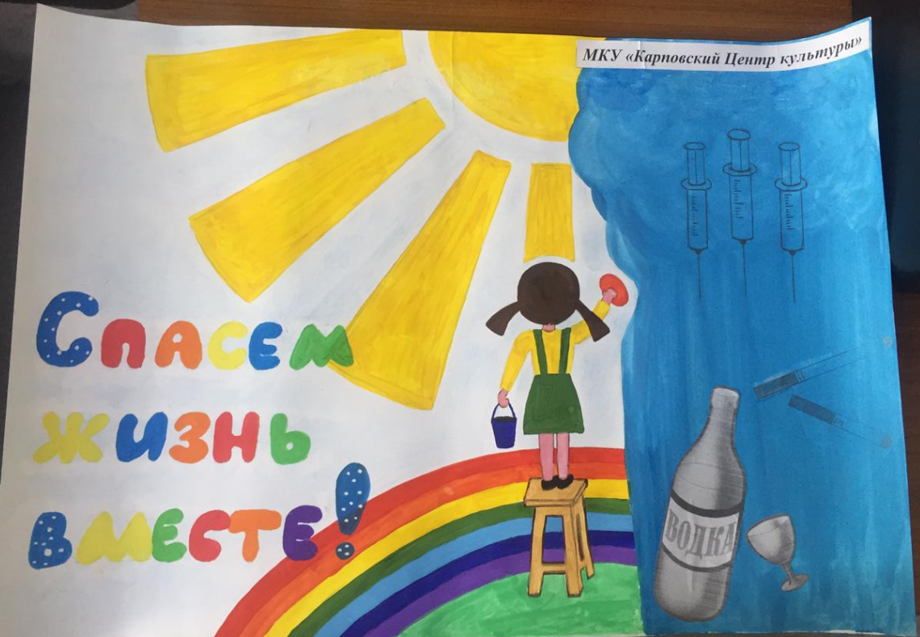
Итоги профилактического Конкурса 2021
Сроки проведения:
05.04-31.08.2021

Slide 2
Цель Конкурса
повышения эффективности системы профилактики к употреблению
  алкоголя,
  наркотических средств,
  психотропных веществ и их прекурсоров
среди детей и молодежи городских и сельских поселений Городищенского муниципального района

Slide 3
Сводная таблица подведения итогов Конкурса
№ | Поселение | I этап Поселенческий |  | II этап Районный |  | Всего профилактических мероприятий | Всего количество привлеченных участников
 |  | Мероприятий | Человек | Мероприятий | Человек
1 | Городищенское | 41 | 2651 | 6 | 59 | 47 | 2710
2 | Ерзовское | 107 | 5656 | 2 | 15 | 109 | 5671
3 | Новорогачинское | 51 | 822 | 3 | 44 | 54 | 816
4 | Вертячинское | 48 | 305 | 0 | 0 | 48 | 305
5 | Грачевское | 29 | 213 | 0 | 0 | 29 | 213
6 | Каменское | - | - | - | - | - | -
7 | Карповское | 8 | 227 | 1 | 2 | 9 | 229
8 | Котлубанское | 64 | 1782 | 4 | 42 | 68 | 1824
9 | Краснопахаревское | 10 | 171 | 0 | 0 | 10 | 171
10 | Кузьмичевское | 95 | 3255 | 3 | 32 | 98 | 3287
11 | Новожизненское | 16 | 179 | 3 | 13 | 19 | 192
12 | Новонадеждинское | 16 | 247 | 3 | 11 | 19 | 258
13 | Орловское | - | - | 1 | 2 | 1 | 2
14 | Паньшинское | 14 | 785 | 0 | 0 | 14 | 785
15 | Песковатсткое | 23 | 574 | 0 | 0 | 23 | 574
16 | Россошенское | 15 | 154 | 1 | 13 | 16 | 167
17 | Самофаловское | 14 | 379 | 1 | 1 | 15 | 380
18 | Царицынское | - | - | 2 | 4 | 2 | 4

Slide 4
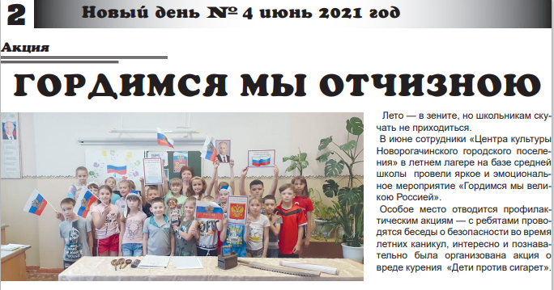


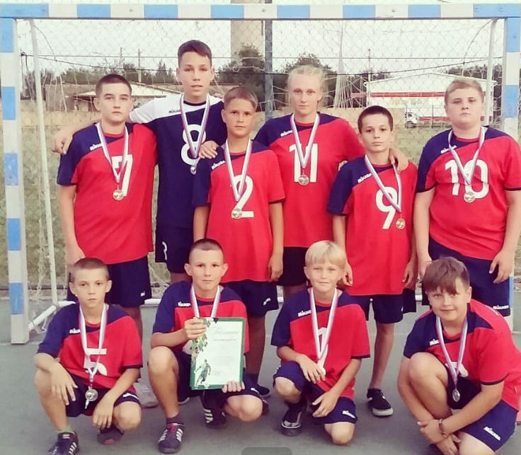
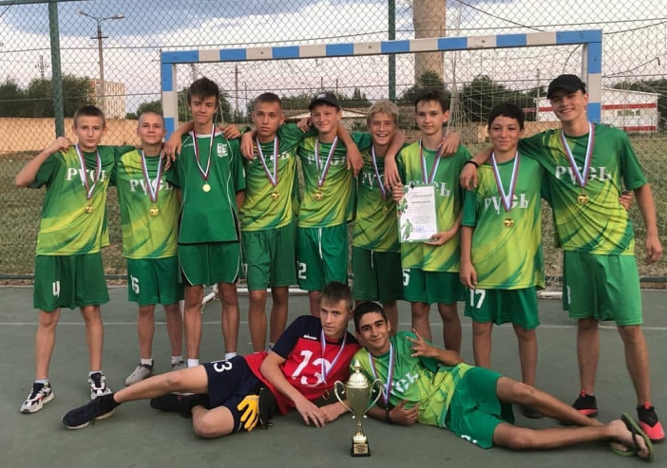
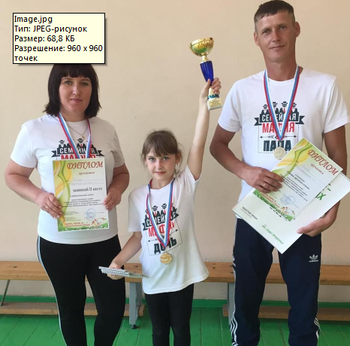
5 место
МКУ «Новорогачинский центр культуры, спорта и библиотечного обслуживания населения»

Slide 5
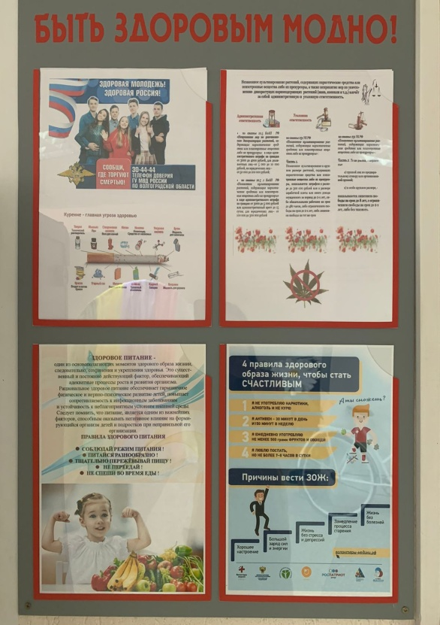
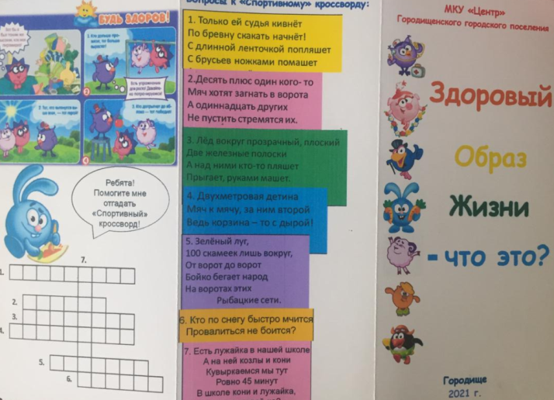
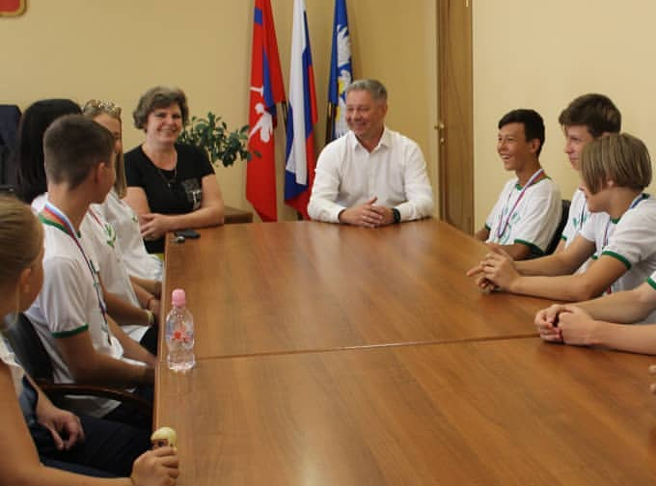
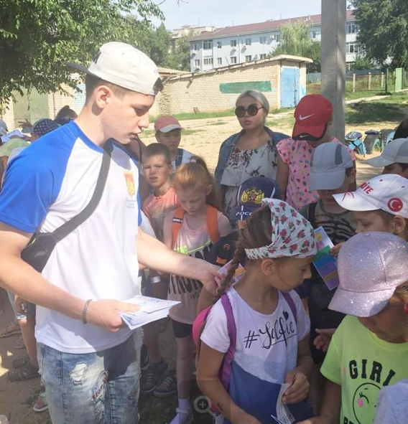
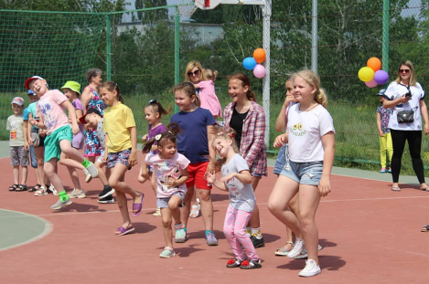
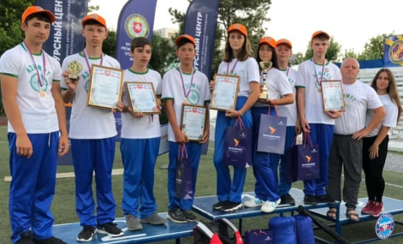
4 место
«Центр культурного, спортивного и библиотечного обслуживания населения Городищенского городского поселения»

Slide 6
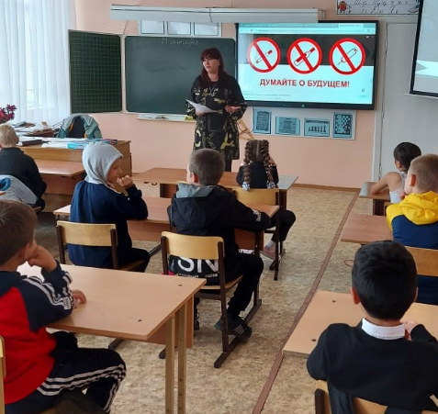
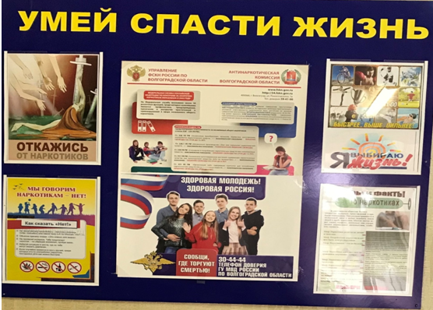
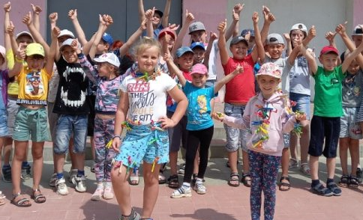
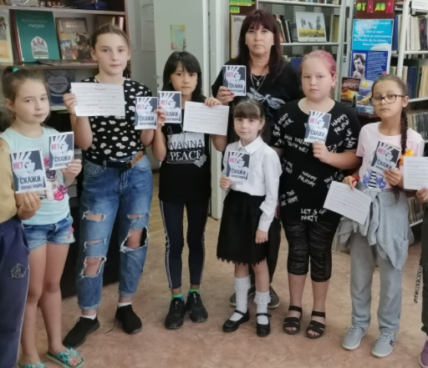
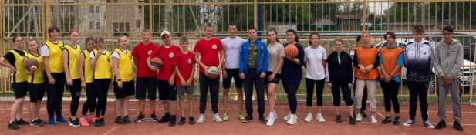
3 место
МКУ «Котлубанский центр культуры, спорта и библиотечного обслуживания»

Slide 7
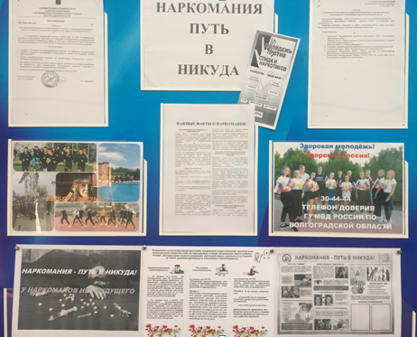
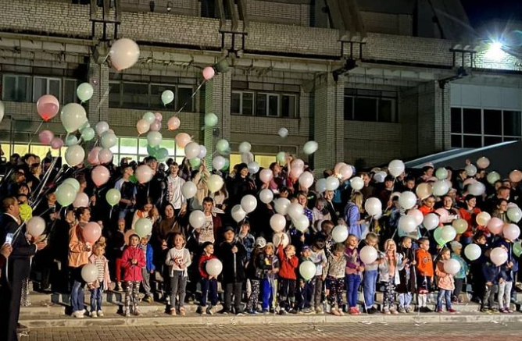
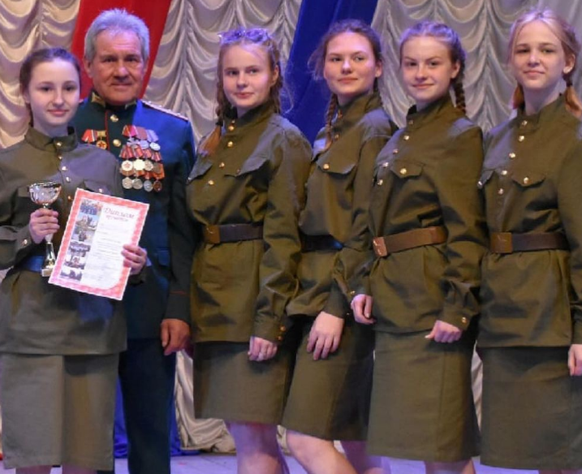
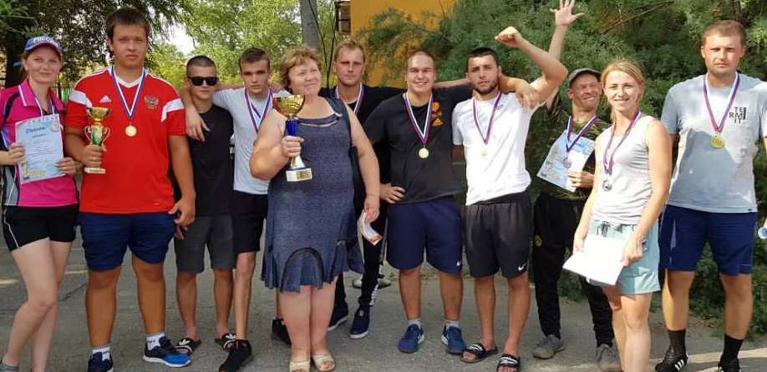
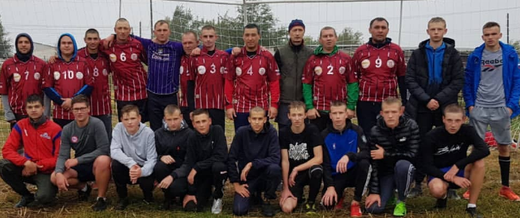
2 место
МКУ «Центр культуры и благоустройства Кузьмичевского сельского поселения»

Slide 8
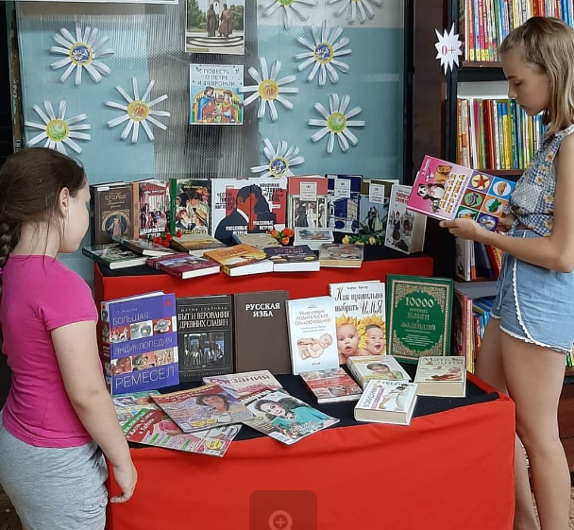
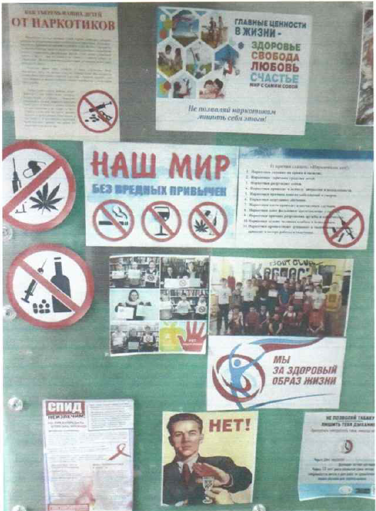
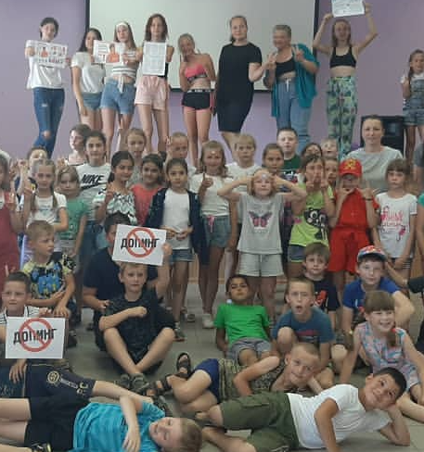
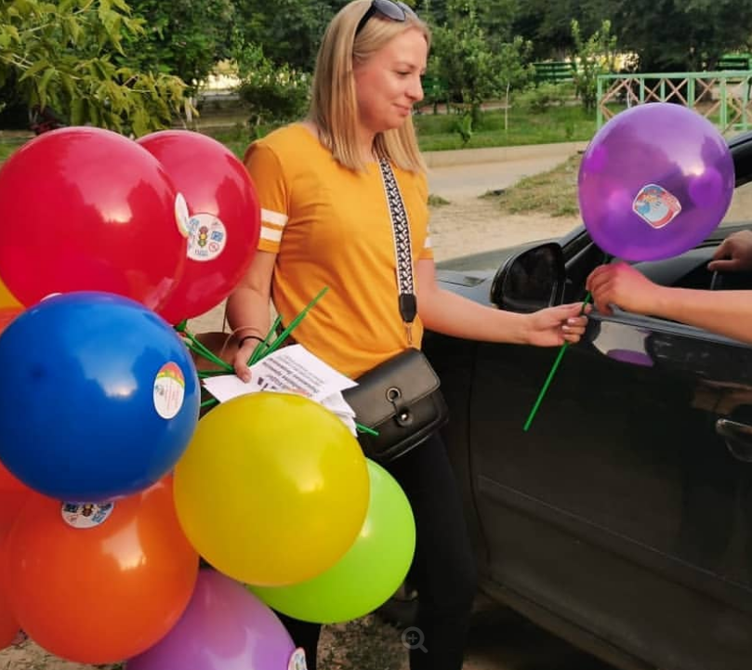
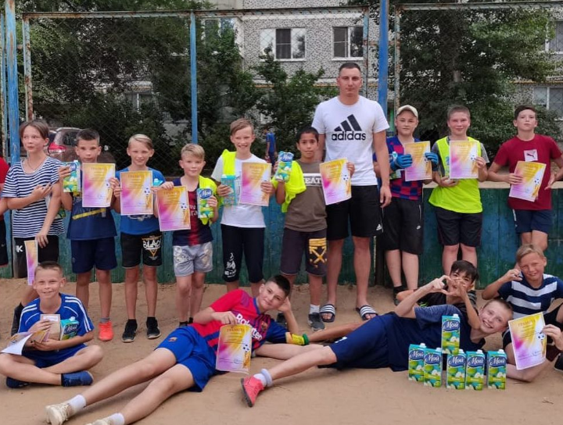
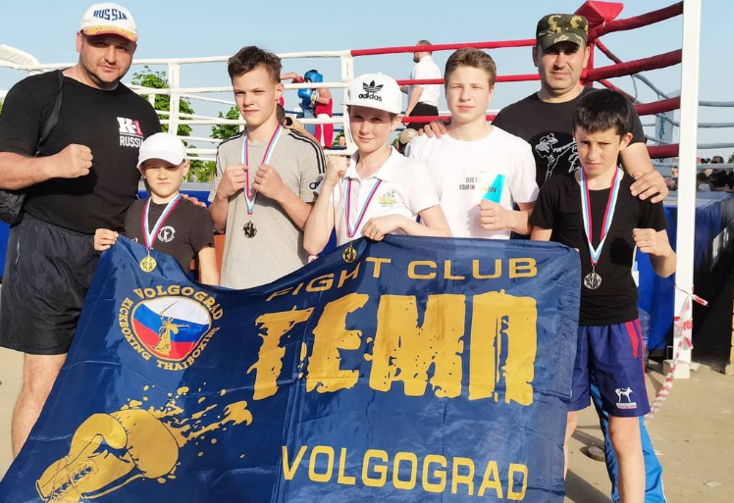
1 место
МКУ «Центр культурного, спортивного и библиотечного обслуживания населения Ерзовского городского поселения»

Slide 9
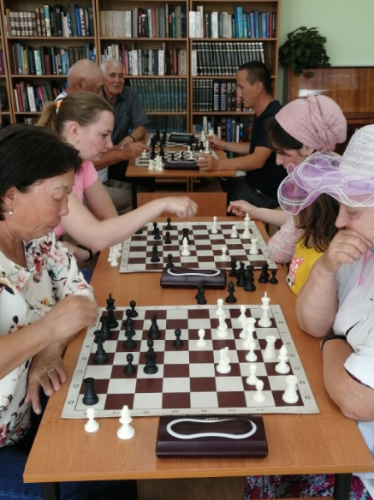
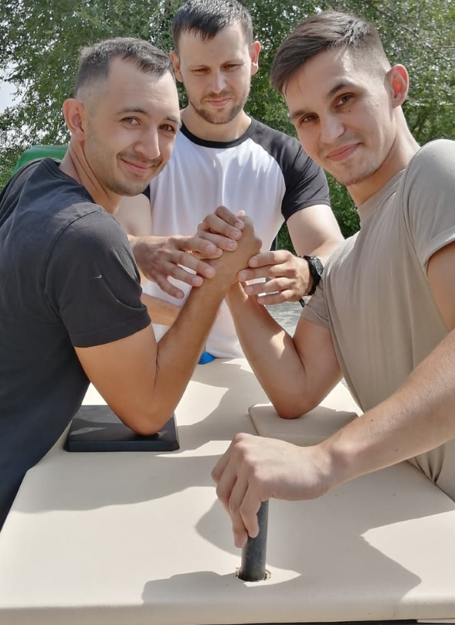
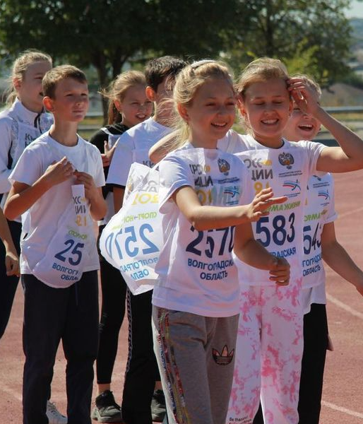
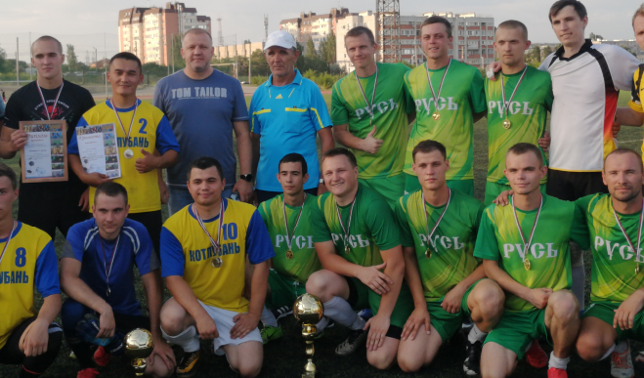
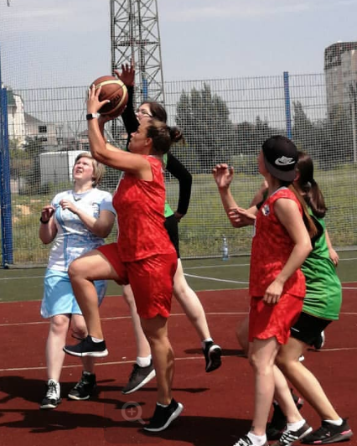
20 спортивно-массовых мероприятий
5 областных
15 поселений
1500 человек

Slide 10


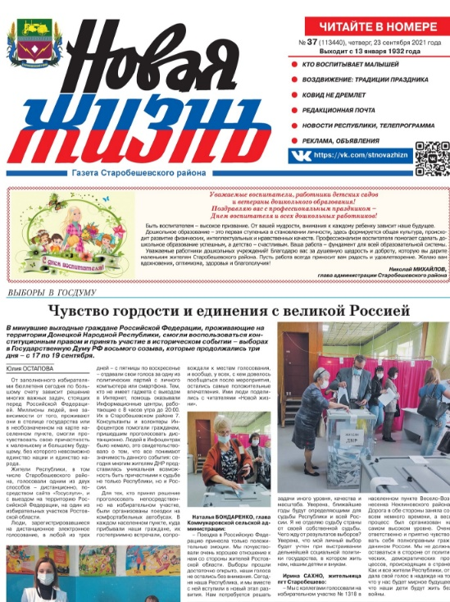

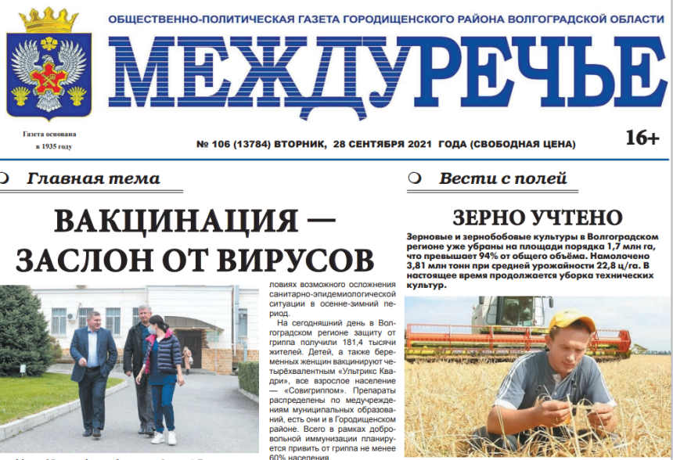
О публикациях

